Slide 1
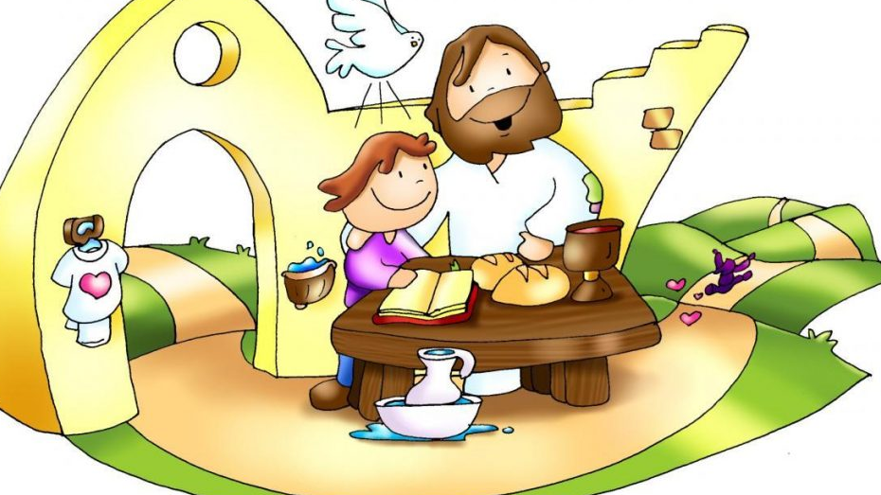
PARTES DE LA EUCARISTIA

Slide 2
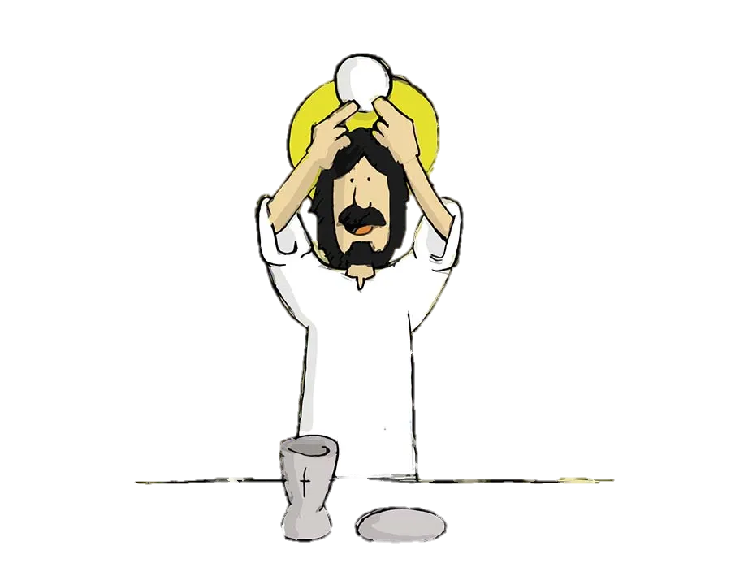
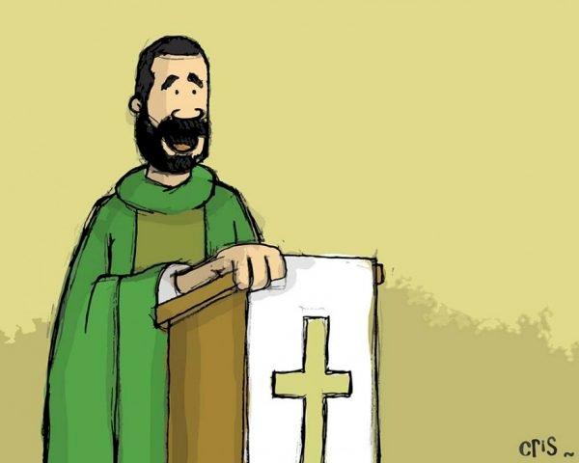
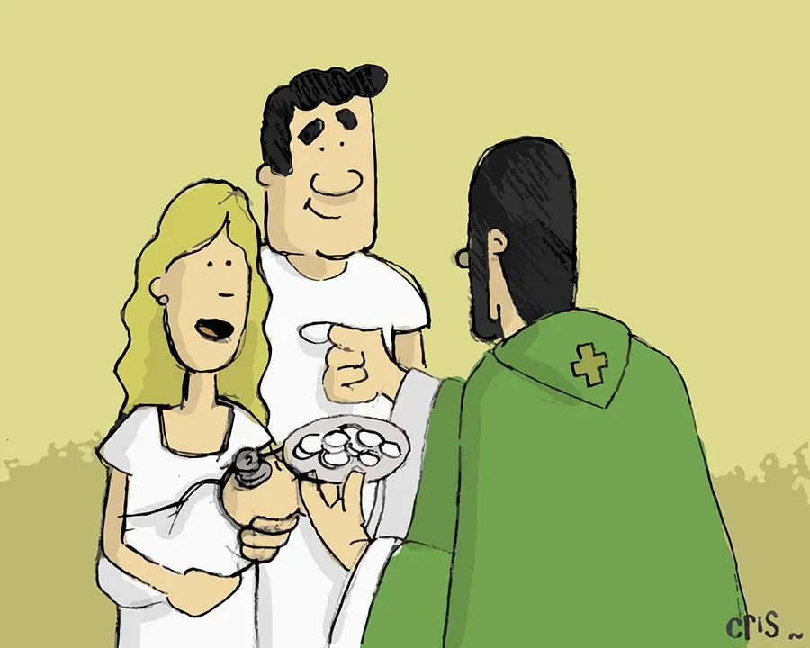
Liturgia de la eucaristía
Liturgia de la palabra

Slide 3
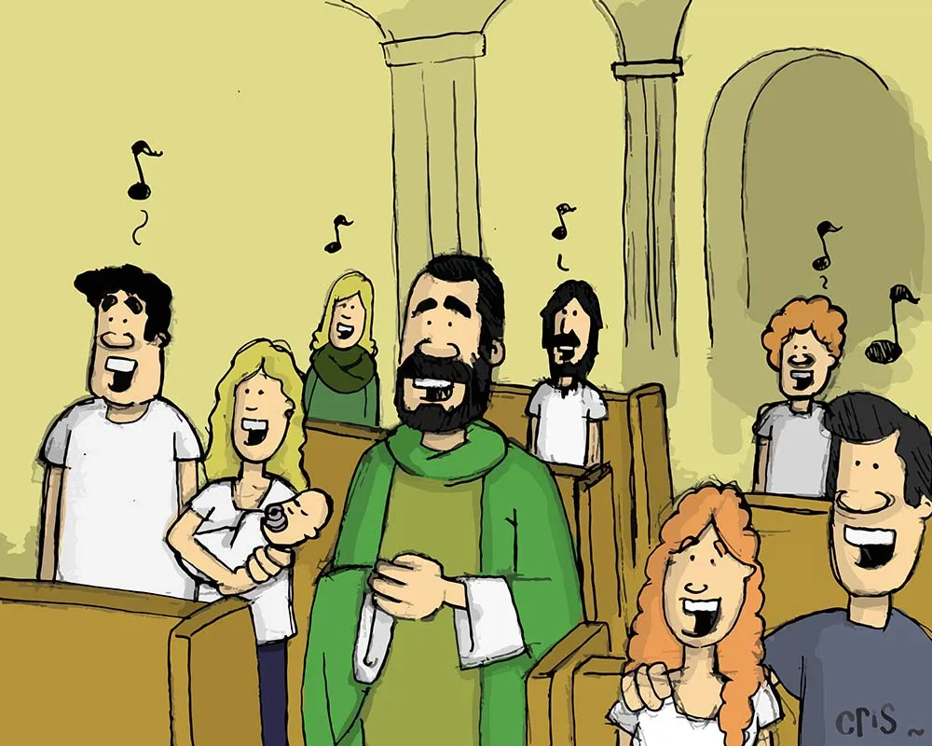
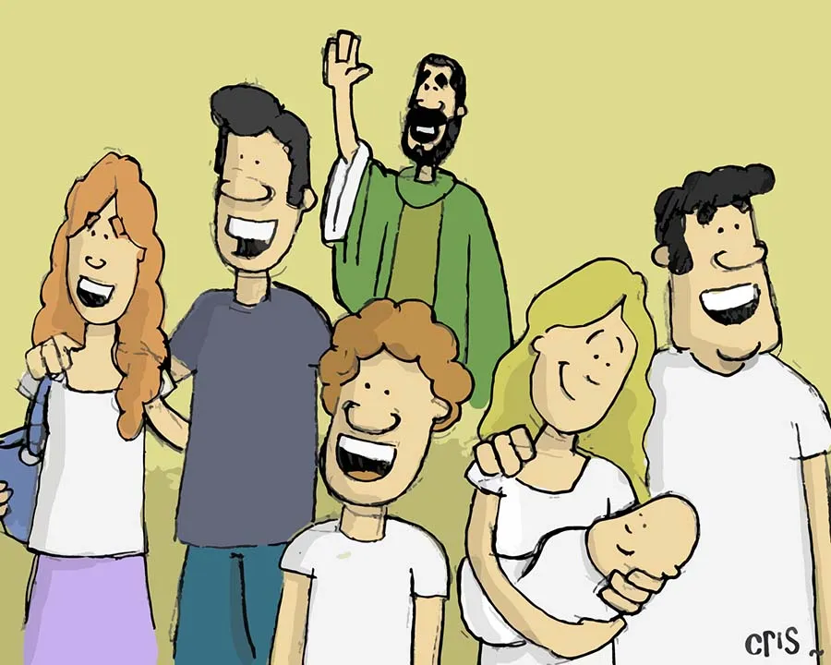
Liturgia de
la eucaristía
RITOS
INICIALES
Liturgia de
la palabra
RITOS DE
DESPEDIDA

Slide 4
Antes
2
1
Después

Slide 5
PROCESIÓN DE ENTRADA

Slide 6

OFERTORIO
Procesión de ofrendas

Slide 7
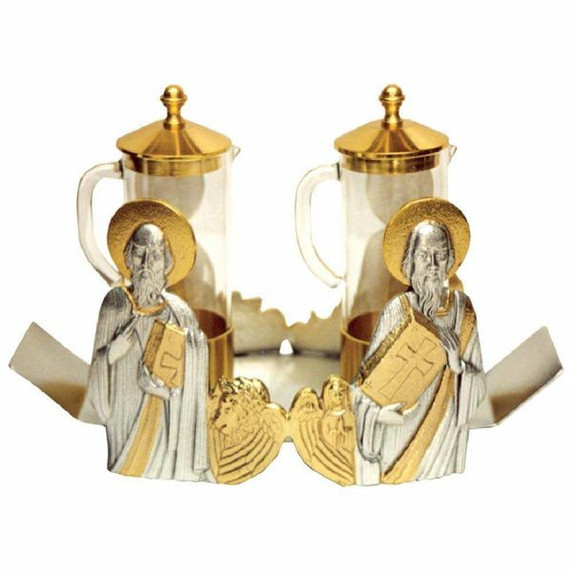
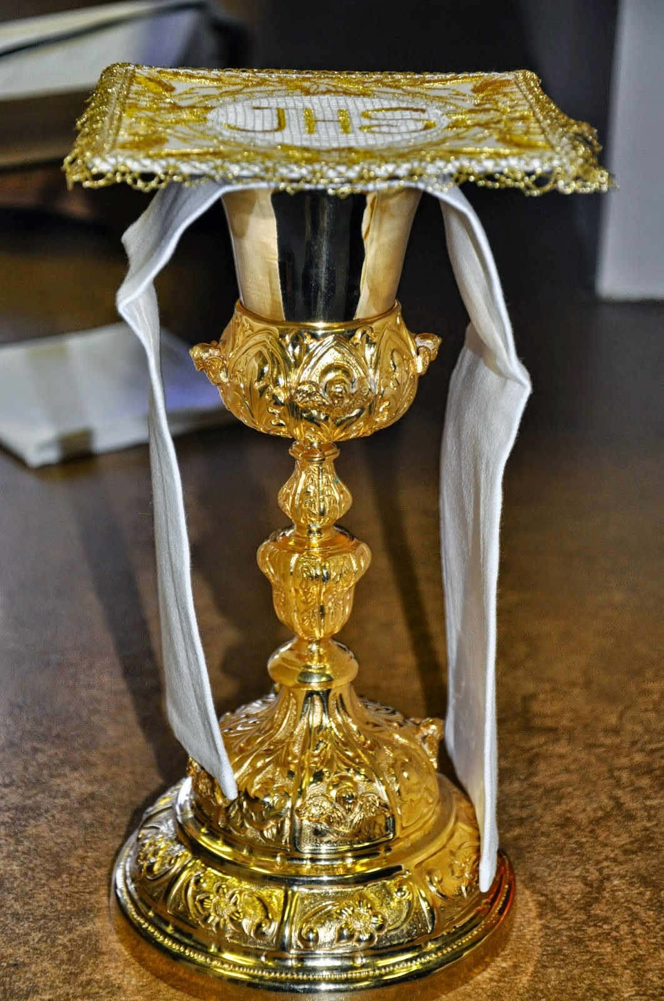
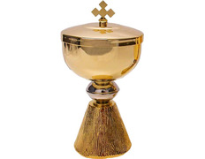
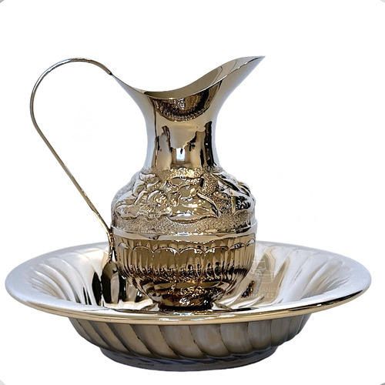

Slide 8
1
2
3
4

Slide 9
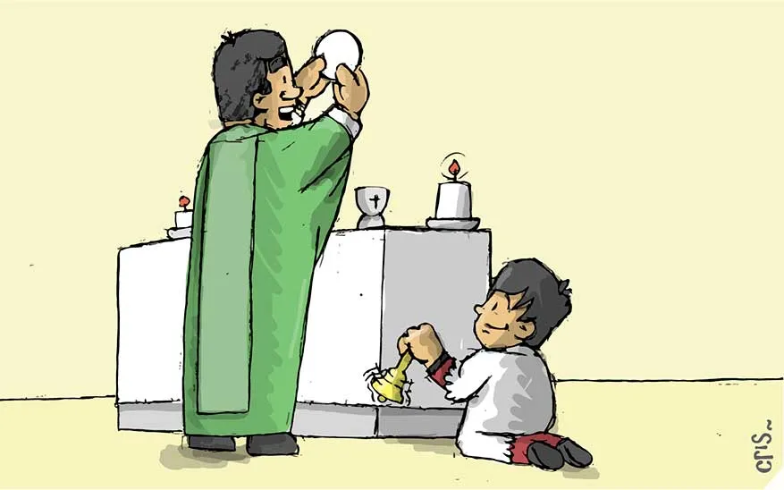
CONSAGRACIÓN

Slide 10
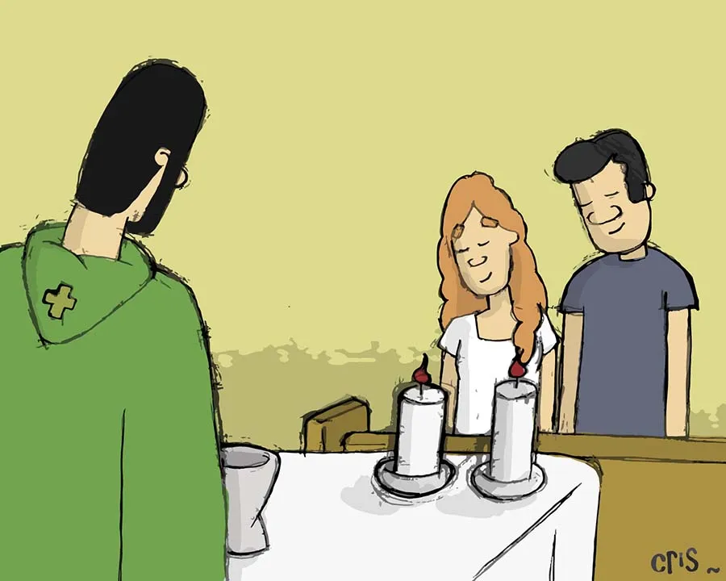
Purificación final.

Slide 11

Procesión de salida

Slide 12
PARTES DE LA EUCARISTIA

